Slide 1

i
d
a
t
inicio
desarrollo
aplicación
término

Slide 2
Metodología Ágil.
2. Fundamentos de Agilidad
Profesor: David Becerra A.

Slide 3
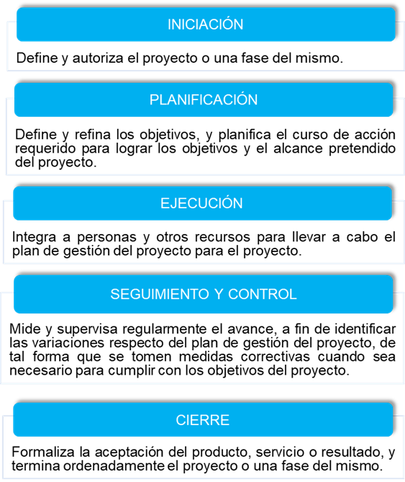
¡¡¡¡¡¡¡Repasemos la clase anterior!!!!!!!
¿Cuáles son las fases de un proyecto?

Slide 4
¡¡¡¡¡¡¡Repasemos la clase anterior!!!!!!!
¿Qué es un proyecto?
Un esfuerzo temporal para crear un producto, servicio o resultado único. Requiere una elaboración gradual.
Un proyecto es un conjunto ordenado de actividades con el fin de satisfacer ciertas necesidades o resolver problemas específicos.
¿Alguna duda adicional?

Slide 5
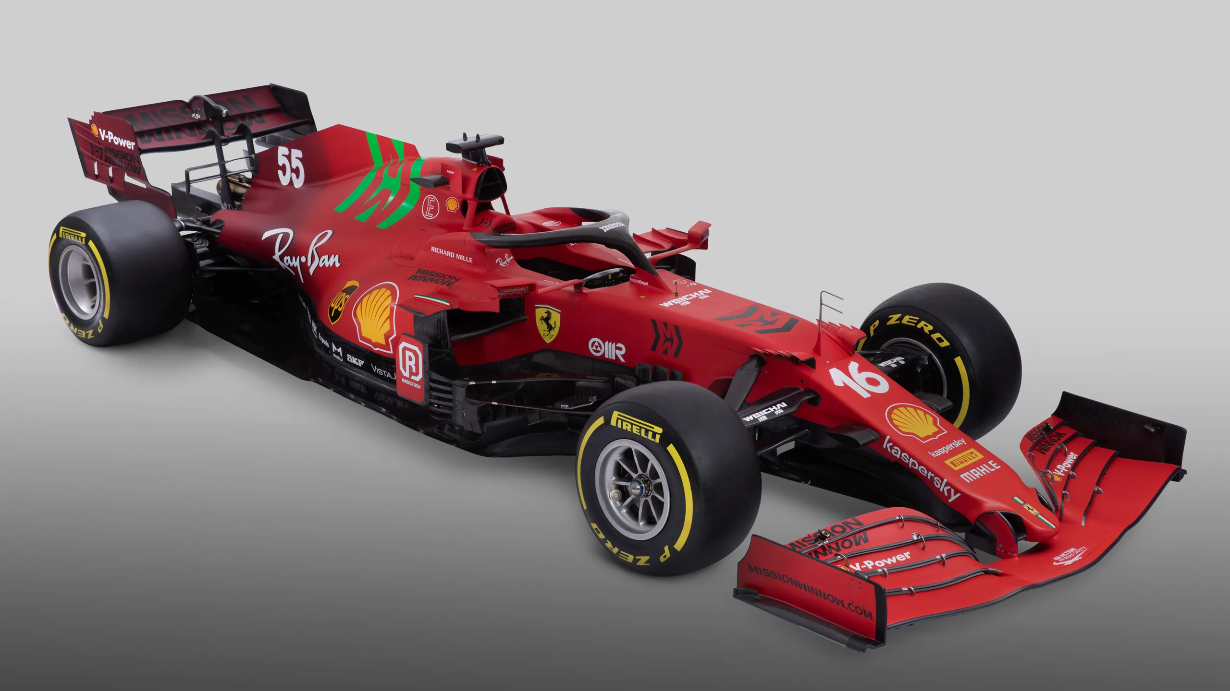
¿Ejemplo de trabajar con agilidad?
https://www.youtube.com/watch?v=MXjjEKb0um4

Slide 6
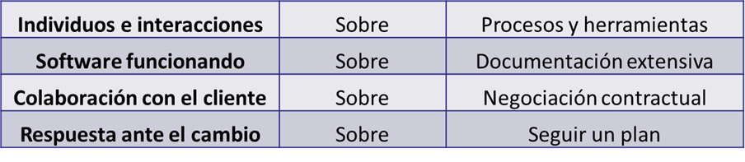

Manifiesto ágil: Principios y valores
“Estamos descubriendo formas mejores de desarrollar software tanto por nuestra propia experiencia como ayudando a terceros. A través de este trabajo hemos aprendido a valorar:”
“Esto es, aunque valoramos los elementos de la derecha, valoramos más los de la izquierda”.

Slide 7
Principios ágiles
Nuestra mayor prioridad es satisfacer al cliente mediante la entrega temprana y continua de software valioso.
Aceptamos que los requisitos cambien, incluso en etapas tardías del desarrollo. Los procesos Ágiles aprovechan el cambio para proporcionar ventaja competitiva al cliente.
Entregamos software funcional frecuentemente, entre dos semanas y dos meses, de preferencia al menor tiempo posible.
Los responsables de negocio y los desarrolladores deben trabajar juntos de forma cotidiana durante todo el proyecto.
Los proyectos se desarrollan en torno a individuos motivados. Hay que darles el entorno y el apoyo que necesitan, y confiarles la ejecución del trabajo.

Slide 8
Principios ágiles
El método más eficiente y efectivo de comunicar información al equipo de desarrollo y entre sus miembros es la conversación cara a cara.
El software funcionando es la medida principal de progreso.
Los procesos ágiles promueven el desarrollo sostenible. Los patrocinadores, desarrolladores y usuarios deben ser capaces de mantener un ritmo constante de forma indefinida.
La atención continua a la excelencia técnica y al buen diseño mejora la agilidad.
La simplicidad, o el arte de maximizar la cantidad de trabajo no realizado, es esencial.
Las mejores arquitecturas, requisitos y diseños emergen de equipos autoorganizados.
A intervalos regulares el equipo reflexiona sobre cómo ser más eficaz para después ajustar y perfeccionar su comportamiento según corresponda.

Slide 9
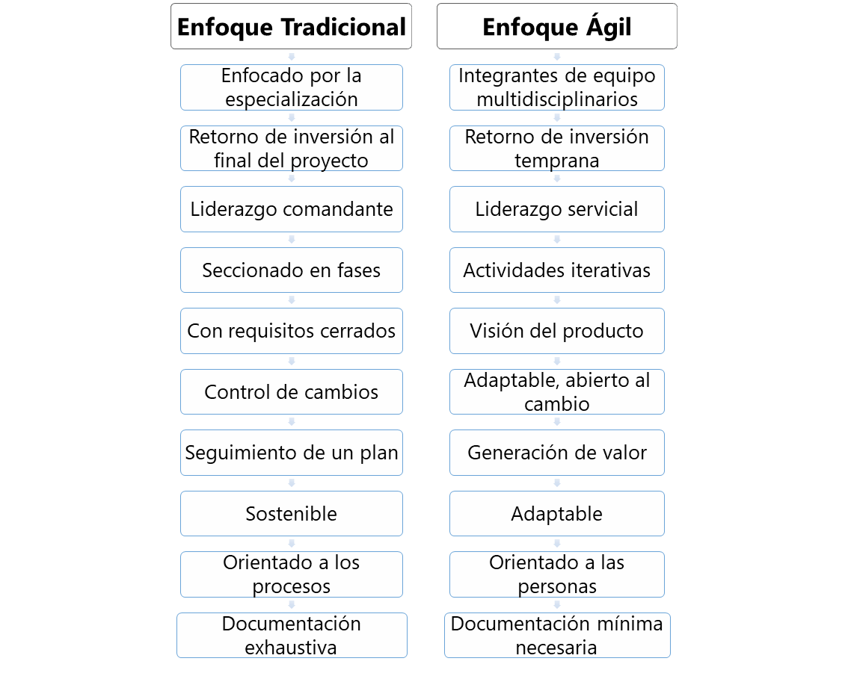
Diferencias entre enfoque tradicional y enfoque ágil

Slide 10
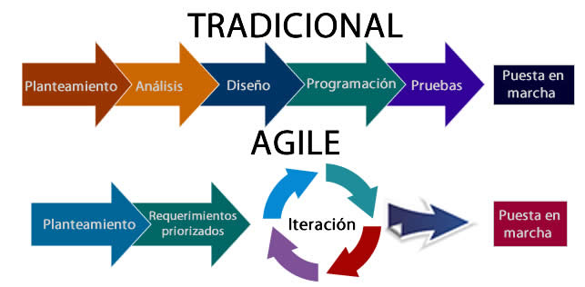
Diferencias entre enfoque tradicional y enfoque ágil

Slide 11
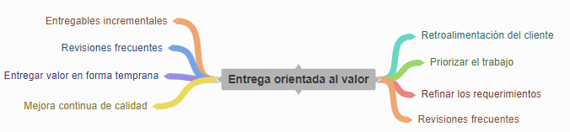
Formas de maximizar el valor y minimizar el desperdicio para optimizar el flujo de valor en los proyectos ágiles.
Entregar valor en forma temprana y frecuente en función de las prioridades de los interesados, obteniendo retroalimentación para mejorar los incrementos futuros.

Slide 12
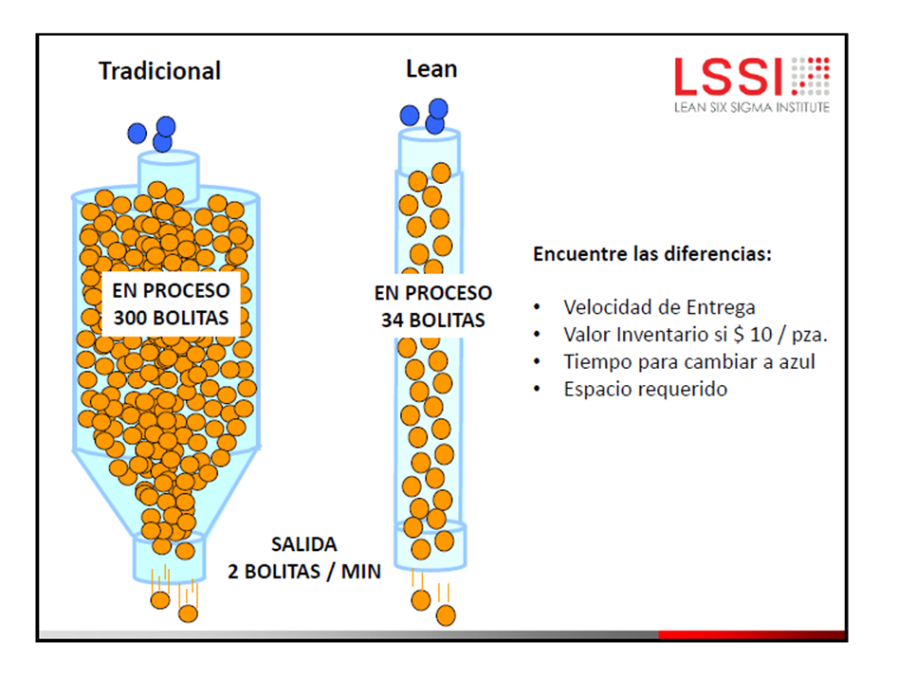
Formas de maximizar el valor y minimizar el desperdicio para optimizar el flujo de valor en los proyectos ágiles.

Slide 13
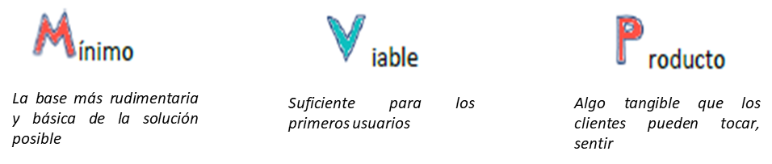
Producto mínimo viable
El MVP es la versión preliminar de un nuevo producto que permite al equipo obtener retroalimentación de los clientes de manera anticipada para descubrir si están construyendo el producto correcto.
El MVP es la versión de prueba, incluye las características básicas para satisfacer las necesidades de los clientes.
Nos va a ayudar a investigar si el mercado aceptaría el producto o no, y poder capturar todo el feedbakc que nos den nuestro futuro usuarios, pero ojo no se debe construir algo que se defectuoso
Notes:
https://www.youtube.com/watch?v=G0XNUS9C5O0

Slide 14


Producto mínimo viable Ejemplo:
¿Qué otros ejemplos podrían mencionar ustedes?
Notes:
https://www.youtube.com/watch?v=G0XNUS9C5O0

Slide 15
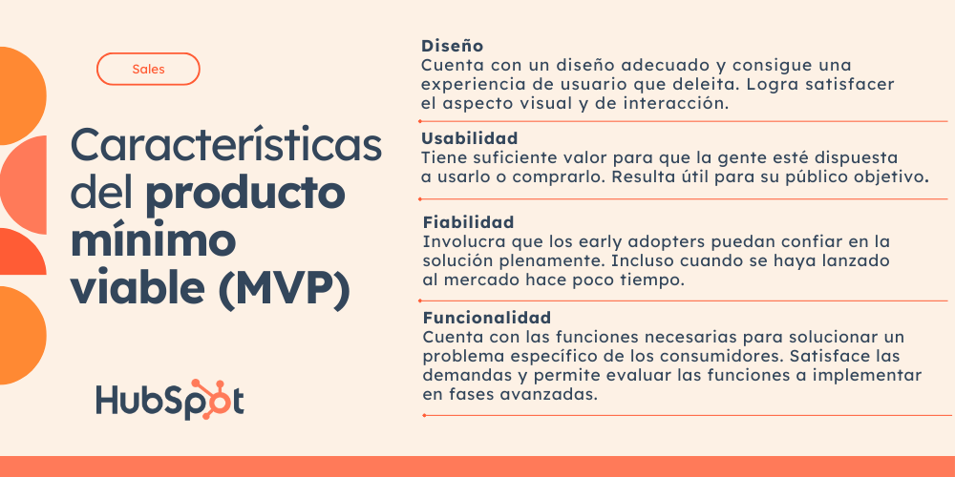
Producto mínimo viable
https://blog.hubspot.es/sales/producto-minimo-viable#que-es

Slide 16
Valor del Negocio
Beneficio cuantificable neto que se deriva de una iniciativa de negocio. El beneficio puede ser tangible, intangible o ambos, En análisis de negocios, el valor del negocio es considerado el retorno en forma de elementos como tiempo, dinero, bienes o intangibles.
Elementos tangibles:
Activos monetarios,
• Participación de los accionistas,
• Servicios,
• Herramientas,
• Participación en el mercado.
Elementos Intangibles :
• Valor del prestigio de la empresa,
• Reconocimiento de marca,
• Beneficio público,
• Marcas registradas,
• Reputación.

Slide 17
Desperdicios
¿Que Son los desperdicios?
Desperdicio es todo aquello que no agrega valor al proyecto desde el punto de vista del cliente. Los siete desperdicios de la producción se pueden resumir con el acrónimo en inglés TIMWOOD.
1. Transport: el traslado innecesario de productos, equipos y personas resulta en tiempo perdido y aumenta la probabilidad que los materiales se dañen.
2. Inventory: el inventario excesivo puede llevar a tiempos de entrega más largos, productos dañados, menor capacidad de almacenamiento disponible.
3. Motion: los movimientos innecesarios, peligrosos y complicados pueden causar daños a los empleados, al equipo y al producto.

Slide 18
Desperdicios
4. Waiting and Delay (Esperas y retrasos): tiempo que se pierde debido a una espera en la productividad.
5. Overproduction (Sobreproducción): cuando la producción excede la demanda del cliente, las instalaciones se quedan con un inventario excesivo para administrar.
6. Overprocessing (Sobre procesamiento): cuando el producto o servicio tiene más características que las requeridas.
7. Defects: productos que no cumplen con los estándares de la compañía que deben desecharse o reelaborarse.
Que otros desperdicios podríamos agregar en nuestros procesos de producción……..
Notes:
https://www.youtube.com/watch?v=0OLX9XxV2ks

Slide 19
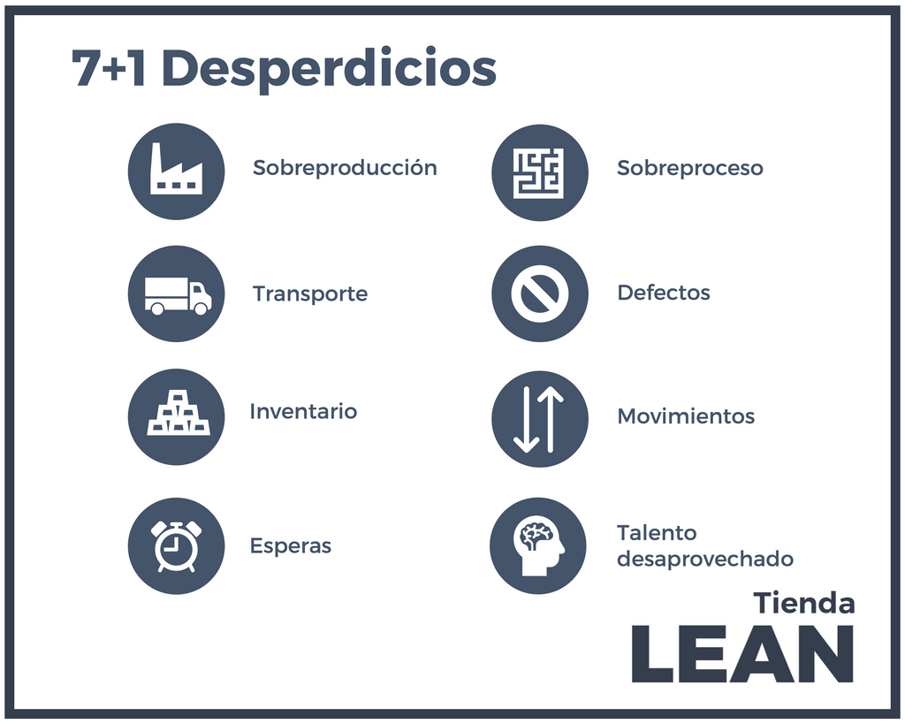
Desperdicios

Slide 20

Involucramiento de los interesados en los proyectos ágiles
¿Quiénes son los interesados?
Los interesados pueden ser personas, grupos u organizaciones que pueden afectar verse afectados o percibirse a sí mismo como afectados por una decisión, actividad o resultado de un portafolio, programa o proyecto.
Estas personas o grupo de personas pueden influir directamente o indirectamente en el resultado del proyecto, debemos involucrar en el proyecto a los interesados para que se hagan nuestros aliados y así obtener mejor resultados.
Notes:
https://www.youtube.com/watch?v=0hLFyZU7F4k

Slide 21
Involucramiento de los interesados en los proyectos ágiles
En la gestión tradicional de proyectos con ciclos predictivos, se entiende por interesados a todas aquellas personas u organizaciones que se verán afectadas por el proyecto.
Por ejemplo: patrocinador, director del proyecto, miembros del equipo, proveedores, clientes, comunidad, etc.
En la gestión proyectos ágiles los miembros del equipo no forman parte de la definición de interesados. Por ejemplo, en Scrum un interesado es cualquier persona con interés o influencia sobre el producto que no forma parte del equipo Scrum (dueño del producto, scrum master, equipo de desarrollo). Ejemplo de interesados en Scrum sería el cliente, el patrocinador y los usuarios.

Slide 22

Equipos ágiles
¿Que entienden por equipos ágiles?
Un equipo ágil o Agile es un equipo multidisciplinar y con la capacidad de autoorganizarse y autodirigirse. Todos sus miembros tienen un objetivo común que es la entrega del incremento de valor de un producto y son flexibles y adaptables a los cambios que surgen por las modificaciones de requisitos del cliente.

Slide 23
Equipos ágiles
El equipo ágil es aquel caracterizado por su alto desempeño. Para lograr ello hay que ccrear un ambiente de confianza, aprendizaje, colaboración y resolución de conflictos promoviendo la autoorganización del equipo, las buenas relaciones y alto rendimiento, Un equipo de alto desempeño debe ser:
Autoorganizado: Dirigido y organizado por sus propios miembros, dentro de los límites preestablecidos por la gerencia para alcanzar los objetivos del proyecto.
Responsable: El equipo se organiza para alcanzar los objetivos y comparte colectivamente la responsabilidad de los resultados.
Adaptable: El equipo sabe adaptarse para corregir problemas y mejorar su propio desempeño.

Slide 24
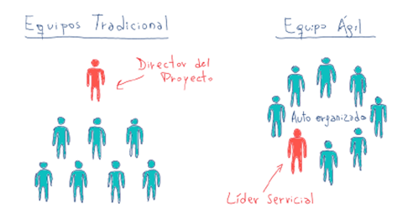
Equipos ágiles
Para desarrollar un equipo de alto desempeño podemos considerar las siguientes herramientas:
▪ Mentoría: el mentor comparte con los miembros del equipo sus experiencias, habilidades, conocimientos y consejos para guiarlos en su desarrollo profesional.
▪ Coaching: el coach no comparte su punto de vista, sino que fomenta el autoconocimiento de una persona para que tome las mejores decisiones por sí mismo.

Slide 25
¿Qué es lo más interesante que has aprendido?

Slide 26
GRACIAS https://www.iebschool.com/blog/metodologia-agil-agile-scrum/
GRACIAS https://www.iebschool.com/blog/metodologia-agil-agile-scrum/

